Slide 1
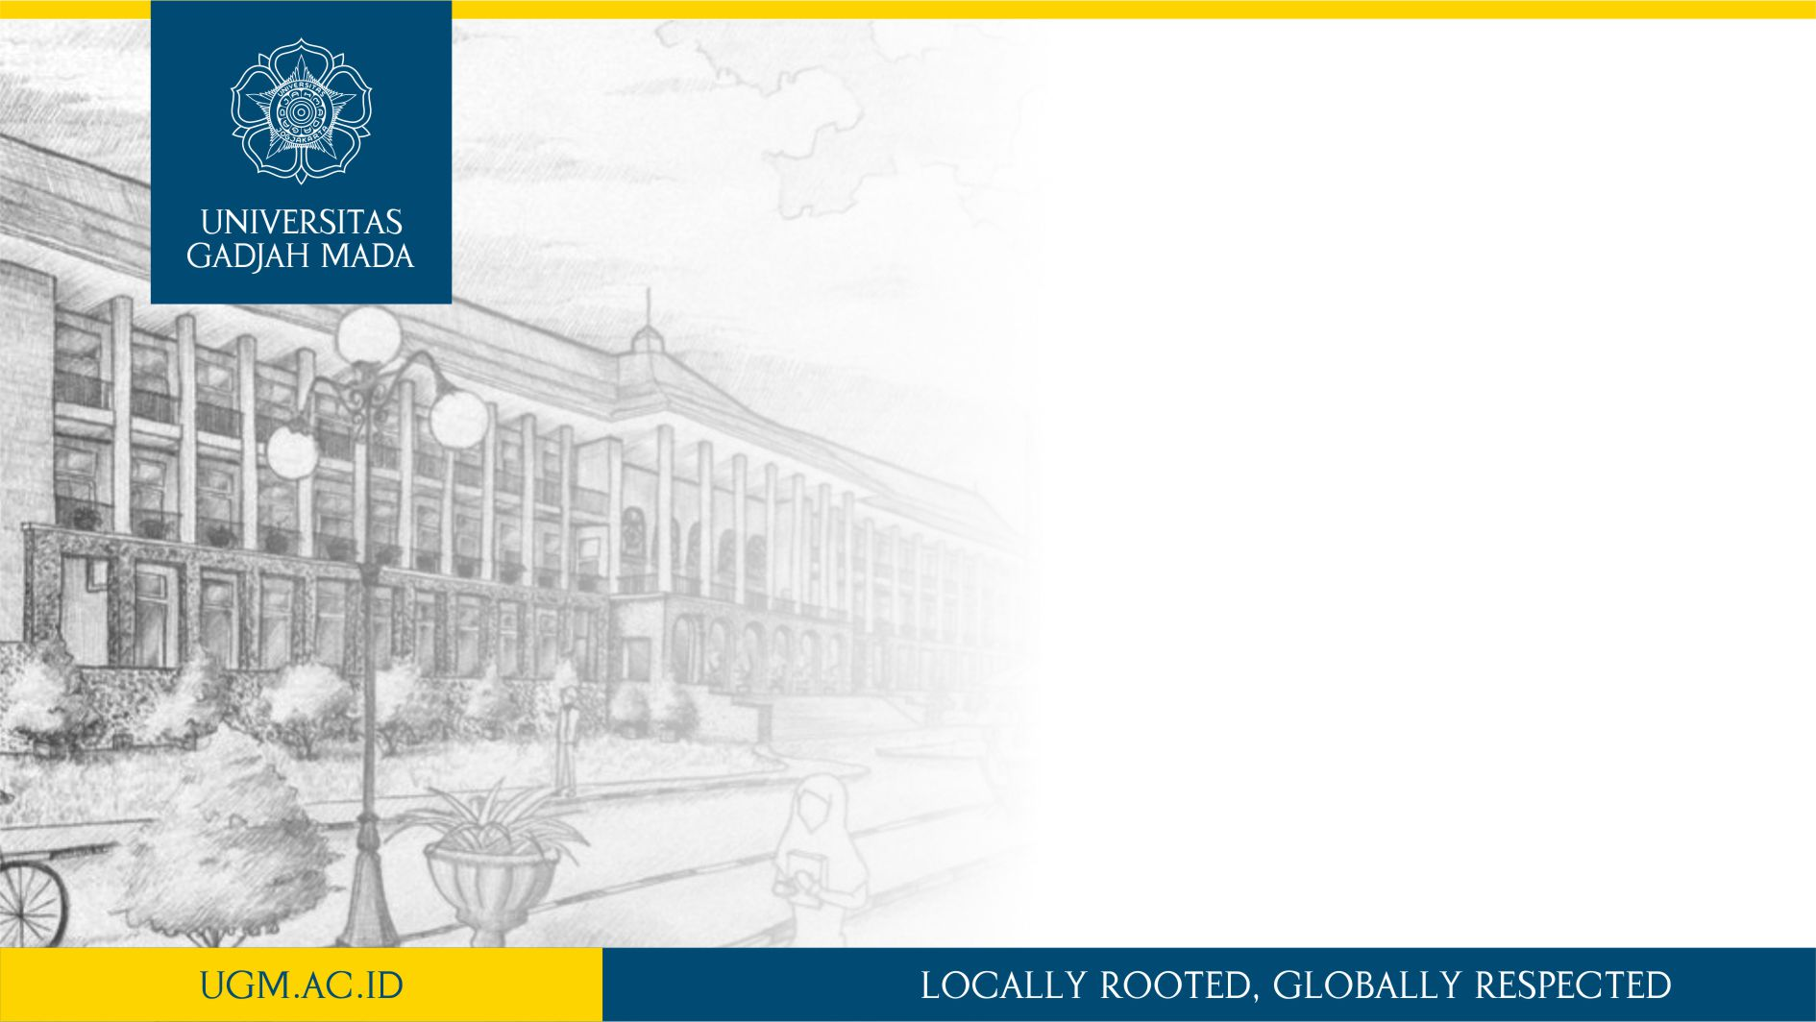
Peran Leadership dalam Menghadapi Perkembangan Ilmu Pengetahuan dan Teknologi
Panut Mulyono
Rektor UGM 2017 – 2022
Ketua Forum Rektor Indonesia 2021 – 2022
Ketua Forum Perguruan Tinggi untuk Desa 2019 – 2022
Seminar Nasional Manajemen Pendidikan Tinggi, MMPT SPS UGM, 26 November 2022

Slide 2

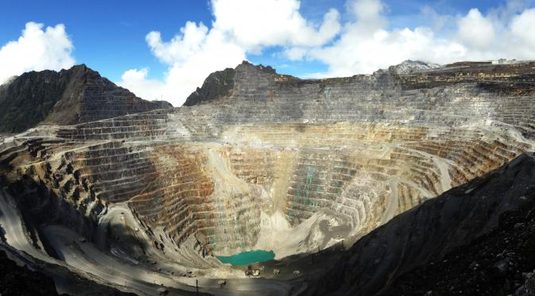
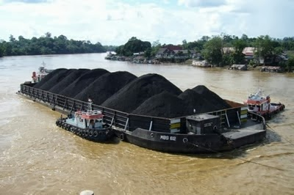

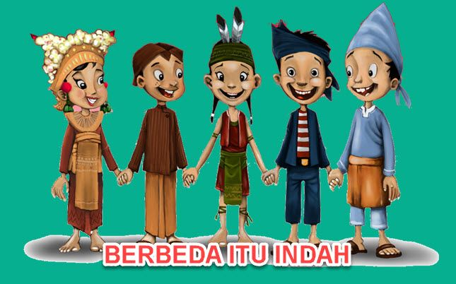


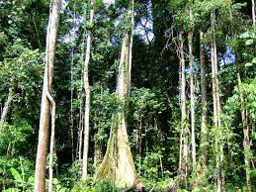
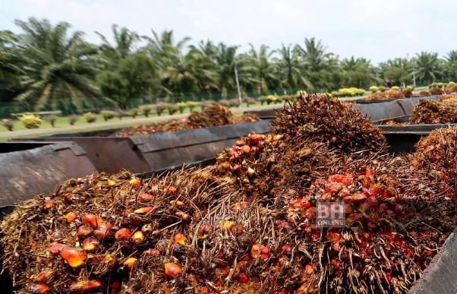

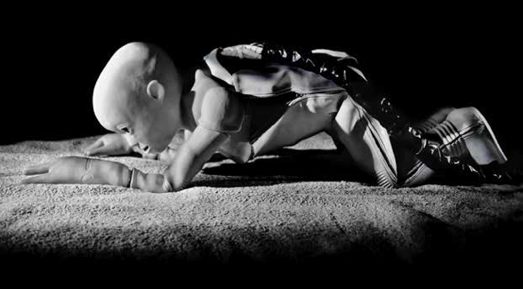
SDA dan SDM sebagai Modal Pembangunan
Sumber Daya Alam
Sumber Daya Manusia
Emas/Mineral
Batu Bara
Flora
Kelapa Sawit
artificial intelligence

Slide 3
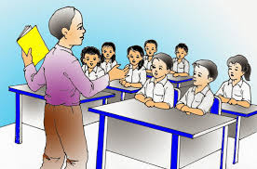

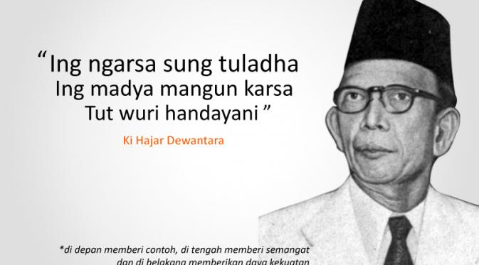
SDM Hebat Dihasilkan dari Pendidikan yang Bermutu
Tahun 1945, Negara Jepang hancur dibom atom oleh sekutu. Rakyat Jepang banyak yang mati bergelimpangan, sisanya sekarat karena terkena radiasi bom atom. Pembantu kaisar dan menteripun kemudian melaporkan jumlah korban.
Menanggapi laporan anak buahnya, Kaisar Jepang Hirohito berkata, “berapa guru yang masih tersisa?”

Slide 4
Quote Terkait Pendidikan
国を滅ぼすのに武器はいらない 教育をダメにすれば、その国は滅ぶ
Destroying any nation does not require the use of bombs. It only requires lowering the quality of education.
教育の崩壊は、国の崩壊につながる
The collapse of education is the collapse of the nation.
世界を変えることのできる最も有効な手段は、教育である ネルソン マンデラ
“Education is the most powerful weapon which you can use to change the world” (Nelson Mandela).
Berdasarkan pengalaman lintas negara, kualitas pendidikan merupakan paspor menuju kejayaan (Yudi Latif, Kompas 18/8/2022)

Slide 5

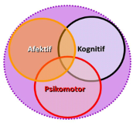
Pendidikan bukan hanya transfer of knowledges/skills, tetapi pengembangan manusia seutuhnya (Sediawan, 2014).
Dilakukan melalui silabus kurikulum secara formal.
Pengembangan technical knowledges/skills
Kepemimpinan, tanggung jawab, komunikasi, dll.: kegiatan ekstra kurikuler (Unit Kegiatan Mahasiswa, komunitas), kepanitiaan, dll.
Pengembangan soft skills
Rasa
Sikap mental, etika, nilai-nilai (values), perilaku, dll.: dilaksanakan secara informal dalam atmosfir akademik yang mendukung.
Karsa
Pengembangan kepribadian
Karya
Sediawan, W.B., 2014, Sikap Mental dan Etika Profesi Teknik, Edisi XIII, FT UGM.

Slide 6
UU No. 12 Tahun 2012, Pasal 5
Pendidikan Tinggi Bertujuan
berkembangnya potensi mahasiswa agar menjadi manusia yang beriman dan bertakwa kepada Tuhan Yang Maha Esa dan berakhlak mulia, sehat, berilmu, cakap, kreatif, mandiri, terampil, kompeten, dan berbudaya untuk kepentingan bangsa;
a
dihasilkannya lulusan yang menguasai cabang ilmu pengetahuan dan/atau teknologi untuk memenuhi kepentingan nasional dan peningkatan daya saing bangsa;
b
c
dihasilkannya ilmu pengetahuan dan teknologi melalui penelitian yang memperhatikan dan menerapkan nilai humaniora agar bermanfaat bagi kemajuan bangsa, serta kemajuan peradaban dan kesejahteraan umat manusia;
d
terwujudnya pengabdian kepada masyarakat berbasis penalaran dan karya penelitian yang bermanfaat dalam memajukan kesejahteraan umum dan mencerdaskan kehidupan bangsa.

Slide 7
Keluhan terhadap kualitas lulusan Perguruan Tinggi secara umum
Aspek kognitif masih berada pada level terendah taksonomi Benyamin S. Bloom, yaitu “menghafal” (remembering) masih jauh dari menuju level tertinggi “mencipta” (creating) (Yudi Latif, Kompas 18/8/2022).
Kurang relevan dengan kebutuhan pasar/dunia industri (antara lain karena pergeseran landscape pekerjaan).
Masih sedikit yang terjun di bidang wirausaha.

Slide 8
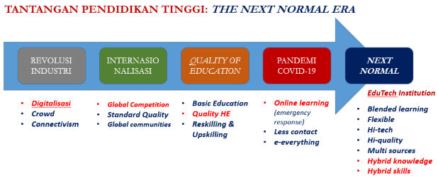
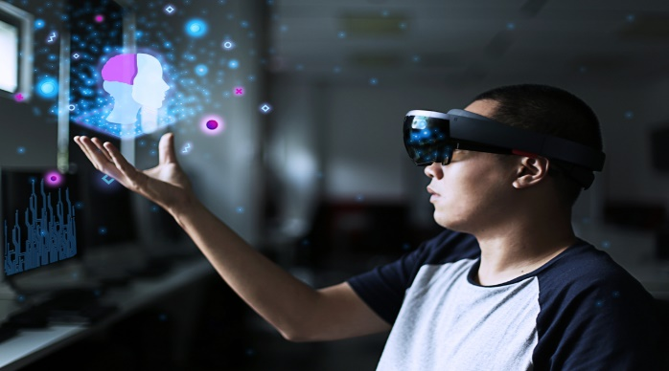
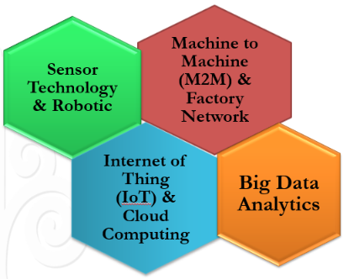


Artificial Intelligence
Augmented Reality
Virtual Reality
Key Technology of Industy 4.0
Cyber – Physical System (CPS)

Slide 9
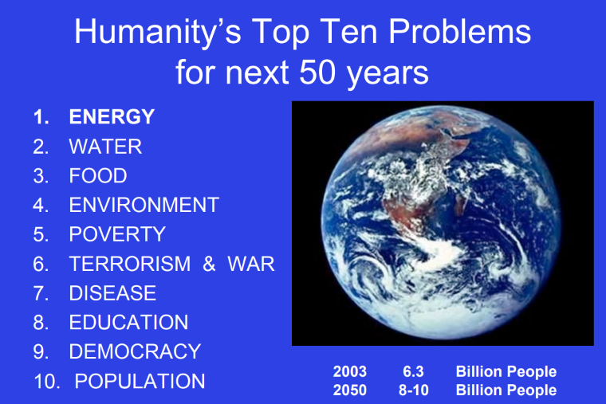


Masalah Dihadapi Umat Manusia

Slide 10
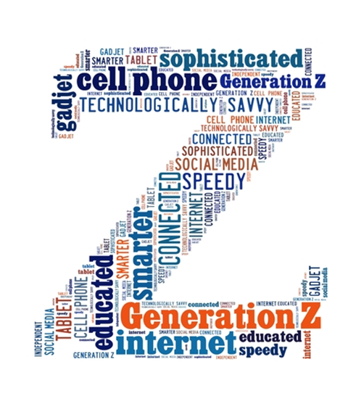
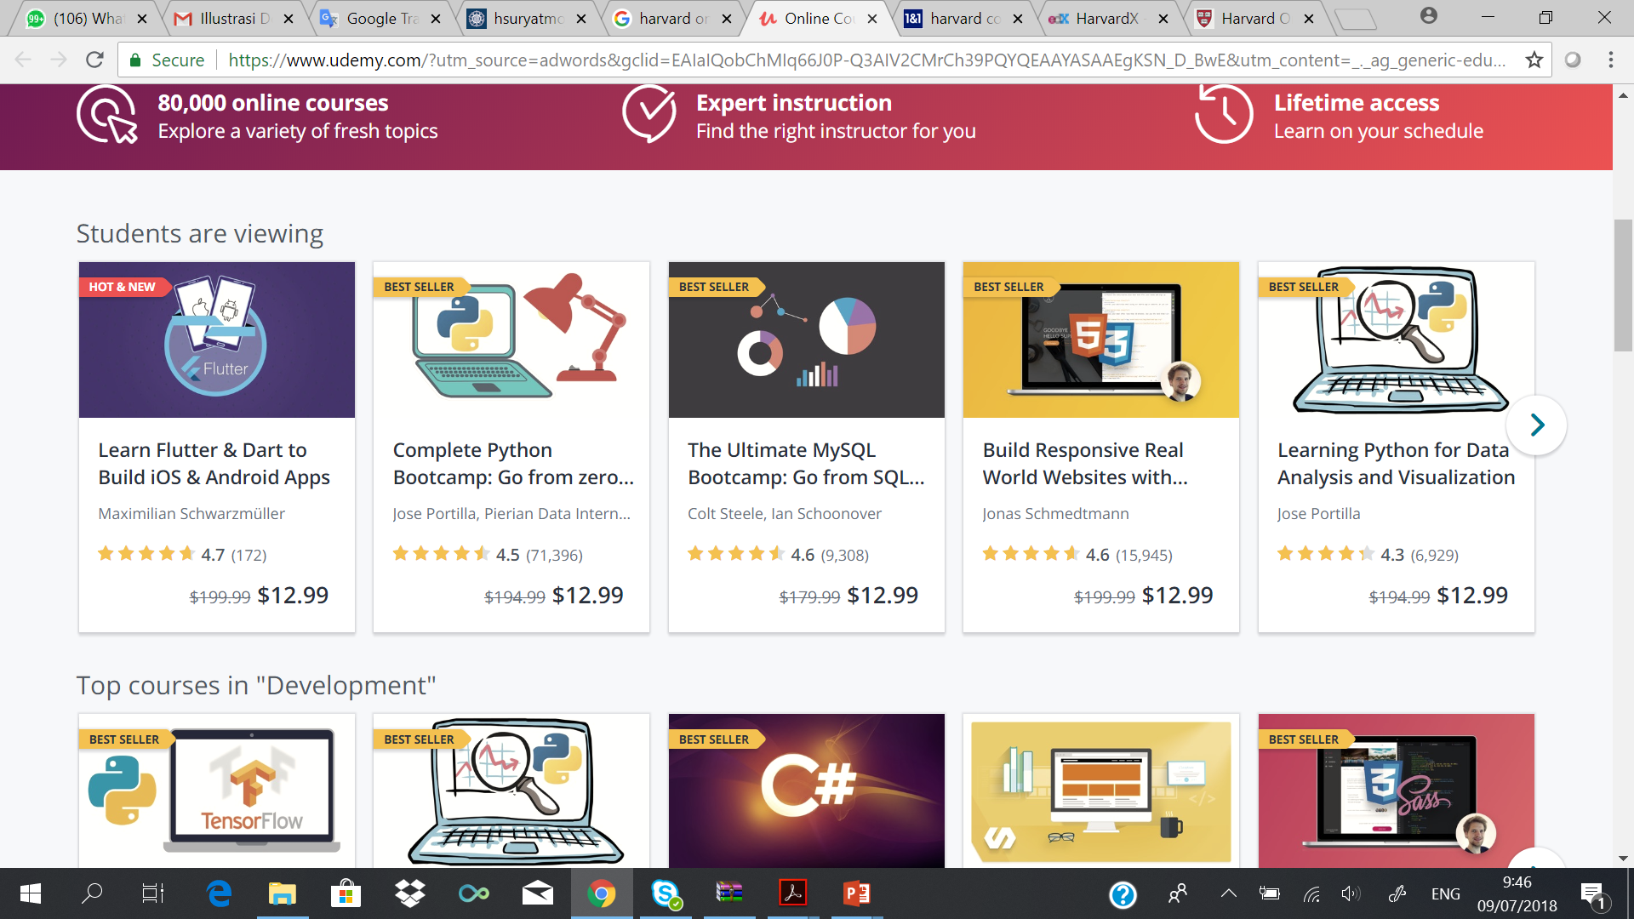
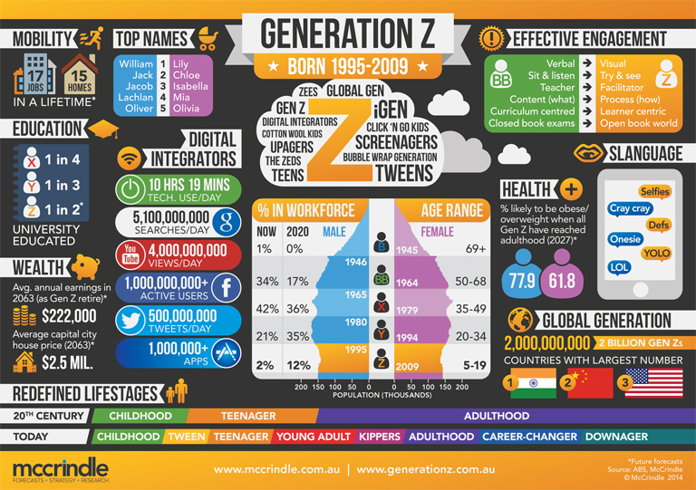
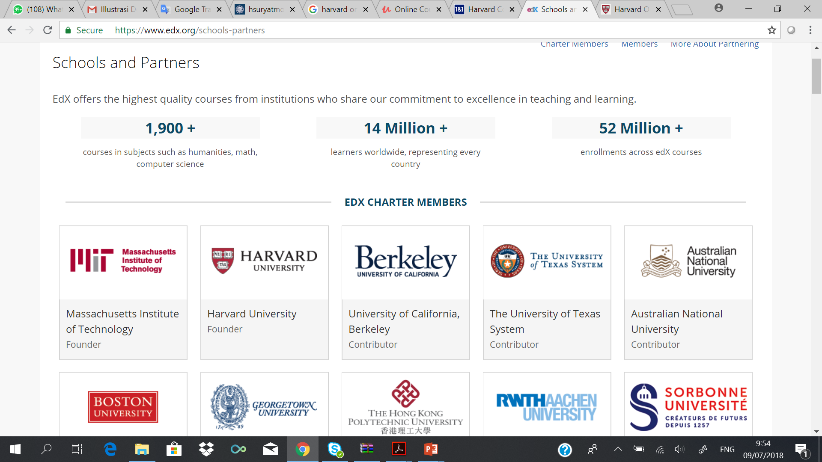
Generasi Native Digital (Generasi Z dan Generasi Alpha)
Lebih dari 80.000 online courses tersedia di dunia maya.
Online courses dikembangkan oleh banyak institusi pendidikan terkemuka di dunia.

Slide 11
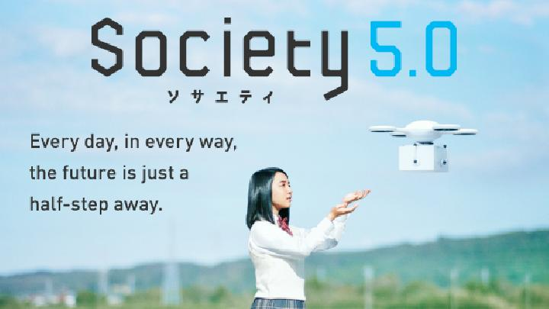
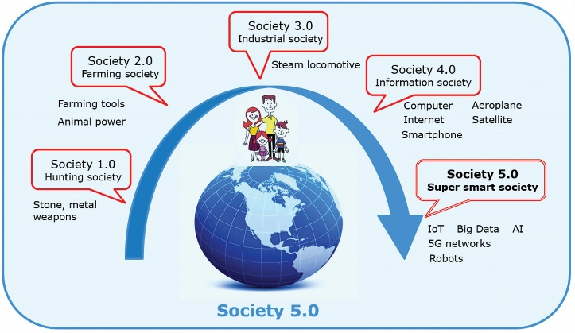
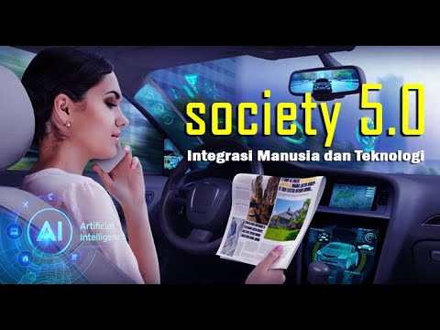
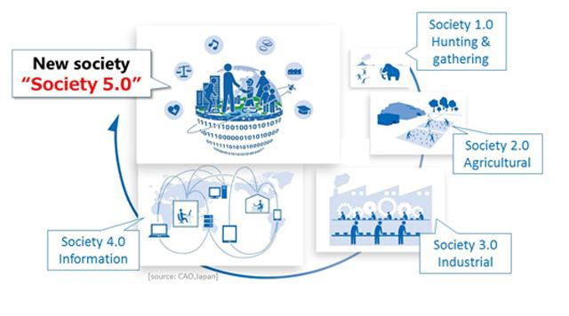
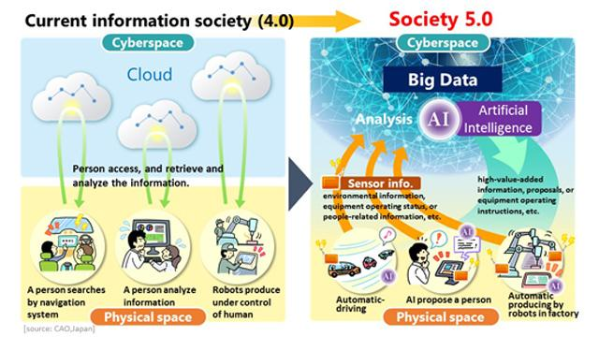
Masyarakat 5.0

Slide 12
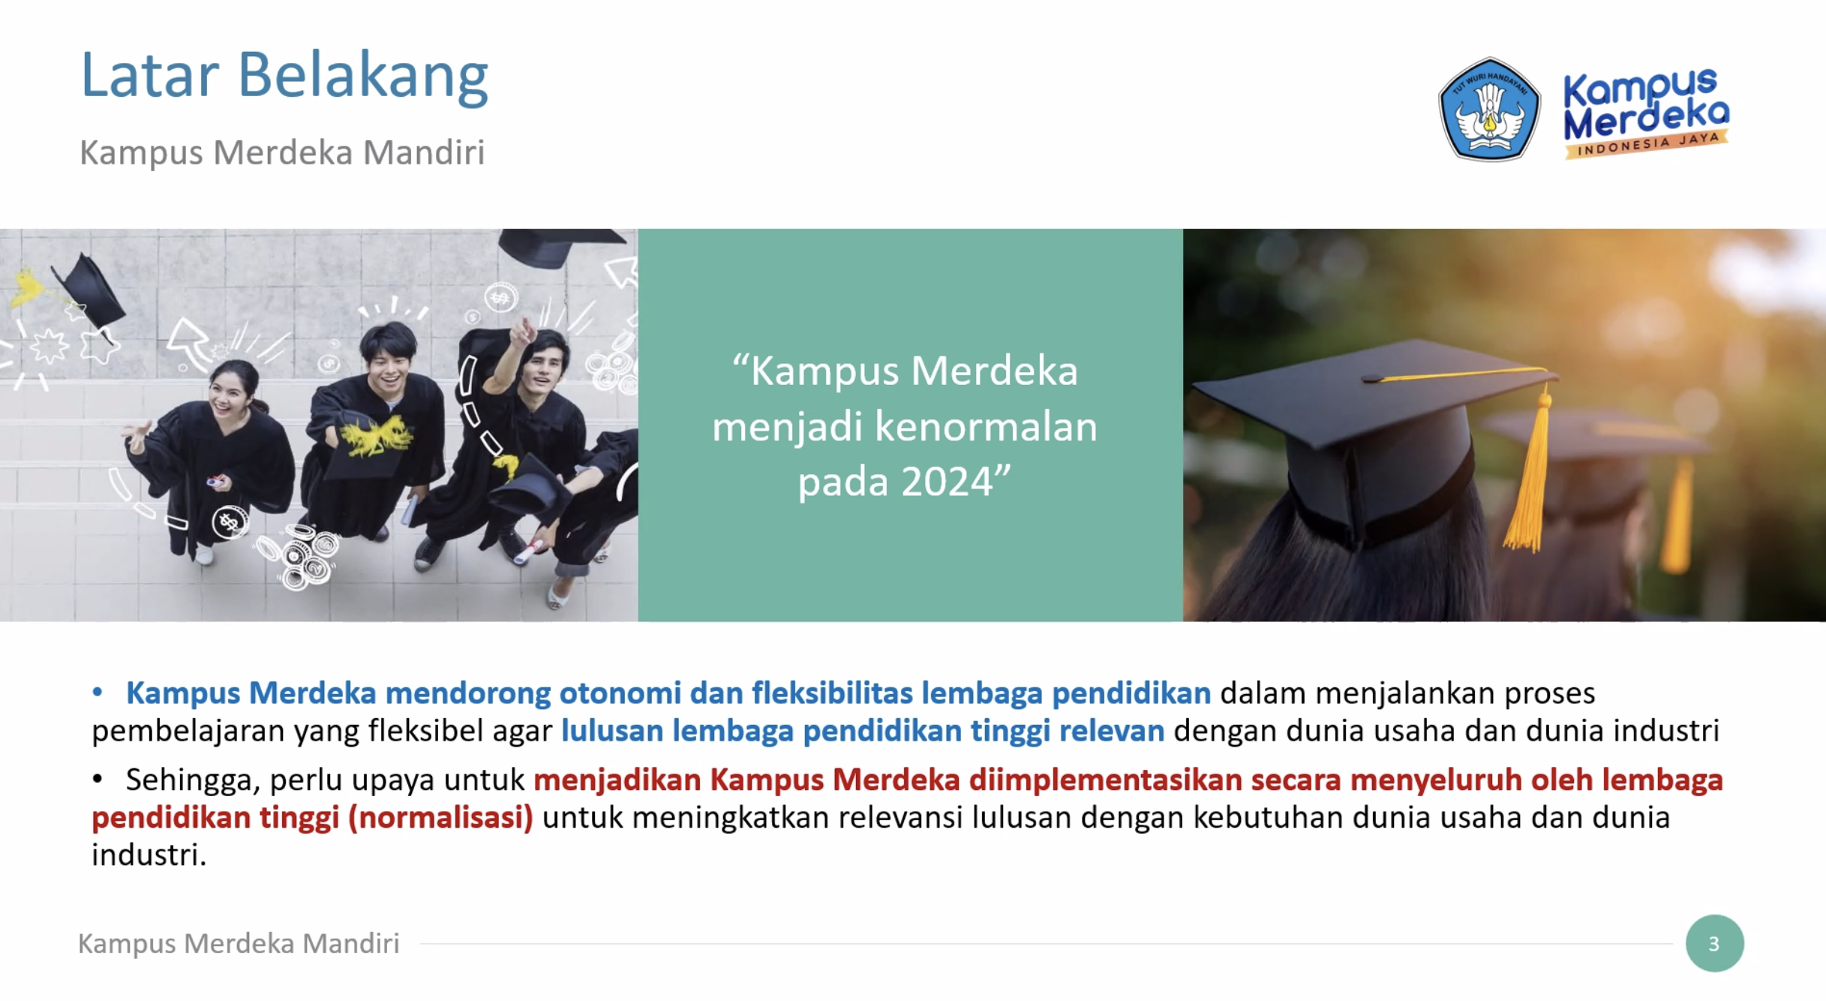
Arah Kebijakan Merdeka Belajar Kampus Merdeka
Kebijakan MBKM merupakan “wake up call” bagi Perguruan Tinggi untuk melakukan kaji ulang relevansi Capaian Pembelajaran Lulusan (CPL) dengan perkembangan situasi lokal hingga global tentang kebutuhan kompetensi SDM unggul dan kompettitif.
Kampus Merdeka mendorong otonomi dan fleksibilitas Lembaga Pendidikan dalam menjalankan proses pembelajaran yang fleksibel agar lulusan Lembaga Pendidikan tinggi relevan dengan dunia usaha dan dunia industri.
Perlu upaya untuk menjadikan Kampus Merdeka diimplementasikan secara menyeluruh oleh Lembaga Pendidikan Tinggi dan menjadi sebuah kenormalan baru.

Slide 13
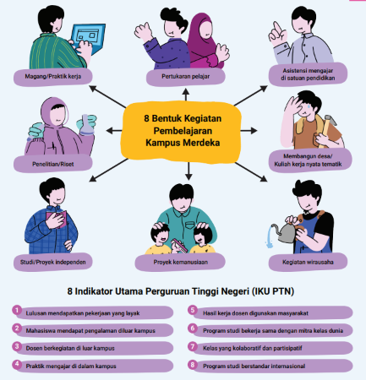
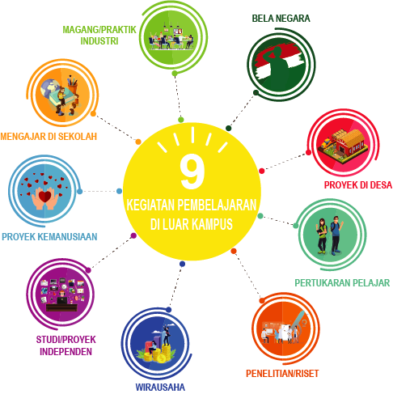
Bentuk Pembelajaran Kampus Merdeka
Sumber: Intisari Statistik Pendidikan Tinggi 2020, Direktorat Jenderal Pendidikan Tinggi.

Slide 14
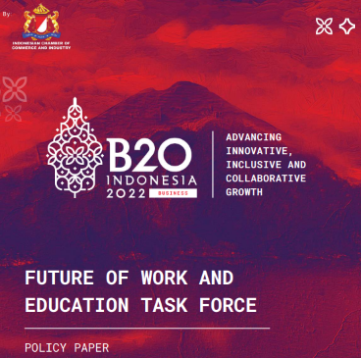
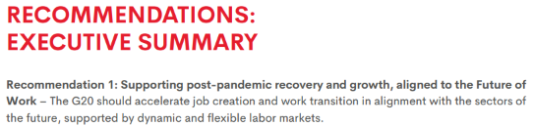
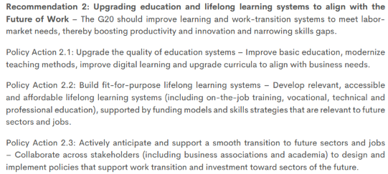


Slide 15
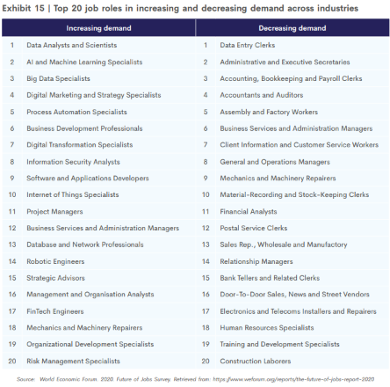

Slide 16
The Top 15 Emerging Jobs in the U.S.
(The 3rd Annual Linkedin U.S. Emerging Jobs Report 2020)
No. | Job | Annual Growth (%)
1 | Artificial Intelligence Specialist | 74
2 | Robotics Engineer | 40
3 | Data Scientist | 37
4 | Full Stack Engineer | 35
5 | Site Reliability Engineer | 34
6 | Customer Success Specialist | 34
7 | Sales Development Representative | 34
8 | Data Engineer | 33
9 | Behavioral Health Technician | 32
10 | Cybersecurity Specialist | 30
11 | Back End Developer | 30
12 | Chief Revenue Officer | 28
13 | Cloud Engineer | 27
14 | Java Script Developer | 25
15 | Product Owner | 24

Slide 17
Tantangan Akademik ke Depan.
1
Reorientasi visi, misi, tujuan, dan strategi pendidikan dan menetapkan profil lulusan baru yang mampu menjawab tantangan dan isu global.
2
Penataan Peta Keilmuan (basic, intermediate, & advance science) dan pengembangan bidang keilmuan strategis, lintas disiplin, dan organisasinya (laboratorium dan departemen).
3
Penataan dan perencanaan SDM pemimpin keilmuan masa kini dan masa depan.
4
Peningkatan kualitas pembelajaran yang mendukung Personalized Learning, riset, dan pengabdian yang berdampak pada rekognisi lokal, regional, hingga global.
5
Peningkatan exposure dan kolaborasi multiple helix dengan Dunia Usaha, Dunia Industri dan Dunia Kerja.
6
Penguasaan dan pemanfaatan teknologi digital, automatisasi, big data, IoT, untuk pengembangan Advance Technology.
7
Peningkatan softskills kompetensi global, dan kecakapan: berpikir kritis; pemecahan masalah; berkomunikasi; kreatifitas; inovasi; kolaborasi.

Slide 18



Apa yang harus kita lakukan?

Slide 19

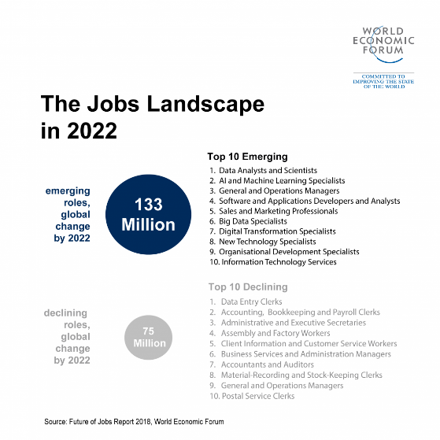



Diperlukan Inovasi Sistem Pembelajaran
Mendorong mahasiswa untuk memanfaatkan sumber pembelajaran internal & eksternal dengan menggunakan teknologi informasi.
Penguatan kompetensi Revolusi Industri 4.0 dan kompetensi abad ke-21.
Mendorong mahasiswa mengembangkan sikap belajar sepanjang hayat.
Penyesuaian dengan perkembangan pengetahuan, teknologi, dan inovasi yang berjalan dengan sangat cepat.
Sumber: Presentasi Dr. S. Suning Kusumawardani
Notes:
Mengapa kita membutuhkan inovasi pembelajaran? Tentunya karena tantangan yang dinamis dari landscape pekerjaan dan pengembangan keilmuan masa depan. Kita perlu mengoptimalkan pemanfaatan berbagai sumber belajar, menguatkan kompetensi abad 21, mendorong mahasiswa untuk mempunyai kemampuan belajar mandiri yang tinggi dan akan mampu menjadi pembelajar sepanjang hayat, dan tentunya kita perlu selalu mengikuti perkembangan pengetahuan, teknologi, dan inovasi yang semakin cepat.

Slide 20

HIGHER EDUCATION
Curriculum Reorientation
In Industry 4.0 Revolution Era
Development of New Literacy (data, technology, humanities) and new skills & subjects: coding, big data, artificial intelligence, e-commerce, etc.
Promote Extra-curricular activities to develop leadership, collaborative teamwork.
Facilitating entrepreneurship & internship with industries.
Hybrid/Blended Learning, Online
Application of Hybrid/Blended Learning system through SPADA-IdREN.
Lifelong Learning Development
Endorse universities to have a unit that facilitate lifelong learning development.
Promote internationalization and connectivity

Slide 21
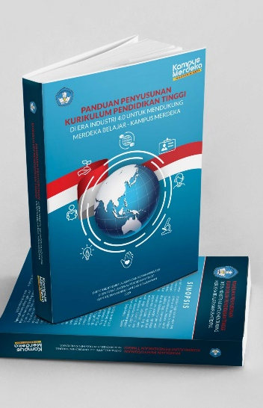
Berorientasi pada kebutuhan keterampilan abad 21, job landscape, science vision, perkembangan teknologi
INOVATIF
KURIKULUM
PRODI
Dikembangkan bersama dengan mitra, di antaranya adalah program studi sejenis dan Industri, Dunia Usaha dan Kerja (IDUKA).
Mampu merekognisi kredit aktivitas mahasiswa di luar perguruan tingginya
ADAPTIF
KOLABORATIF
Evaluasi
Pengembangan
Implementasi
Sumber: Presentasi Dr. S. Suning Kusumawardani

Slide 22

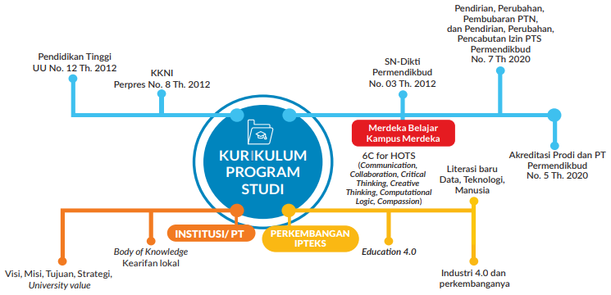
2020
Standar & Kriteria Akreditasi Internasional
Sumber: Presentasi Dr. S. Suning Kusumawardani

Slide 23






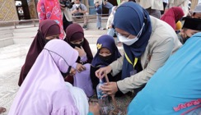
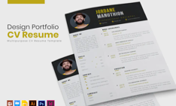
Menuju Pendidikan Tinggi yang Memerdekakan Potensi Mahasiswa
3 Semester multi-tracks Enrichment
Flexible & agile output
Double Degree
Double Major
Experiential/industrial internship
Major - Minor
Kampus Merdeka
Generalist
Professional
Pendalaman/pengayaan
Specialist
5 Semester CORE Competency
Certified grads
Sumber: Presentasi Dr. S. Suning Kusumawardani
Off campus emancipated learning
Portofolio
Kementerian Pendidikan, Kebudayaan, Riset, dan Teknoloogi

Slide 24
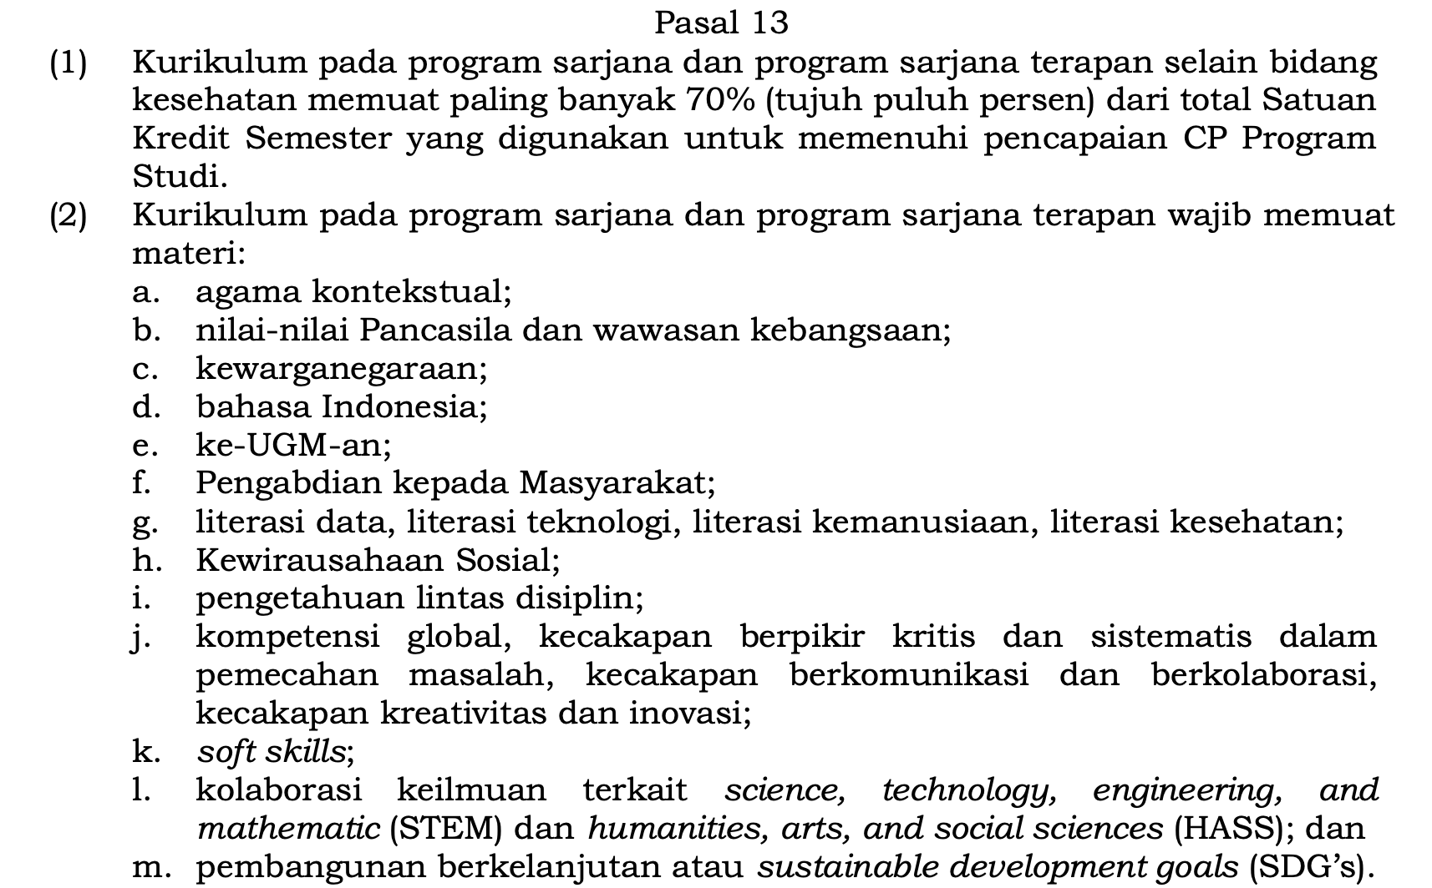
Kerangka Dasar Kurikulum
(PeRek UGM 14/2020)
MK Wajib
Integrasi dalam MK Wajib &/ Pilihan
diakui sebagai Mata Kuliah Pilihan Lintas Disiplin, dan/atau yang diintegrasikan dalam Mata Kuliah Wajib dan/atau Mata Kuliah Pilihan, dan/atau kegiatan Kurikuler, Kokurikuler, dan Ekstrakurikuler.
Bobot 20%, dapat diperoleh melalui Pembelajaran lintas Program Studi, lintas Fakultas/Sekolah, lintas universitas, lintas negara serta dapat diselenggarakan bersama pihak eksternal untuk memperoleh kompetensi khusus.

Slide 25
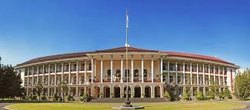
Kerangka Dasar Kurikulum
(PeRek UGM 14/2020)
DAPAT dilaksanakan
Indikator Kinerja Utama (IKU)
MBKM UGM
❶
❷
Reguler
30%
bobot SKS
untuk penguatan &/penambahan kompetensi khusus pendukung CP Prodi
100% dilaksanakan dalam Prodi di UGM
(70% pemenuhan CP +
30% penguatan &/penambahan CP Prodi)
70%
bobot SKS
untuk pemenuhan CP Prodi
Maks 40 SKS
Prodi sama, PT berbeda;
Prodi berbeda, PT berbeda; dan/atau
BKP di non-PT
Maks 20 SKS
di Prodi berbeda dalam UGM
(termasuk MKLD)

Slide 26
Kurikulum harus memehuni standar internasional (jika ada), missal:
ABET
Mata kuliah matematika dan ilmu dasar (mathematics & basic science), minimum 30 SKS.
Topik-topik keteknikan (engineering topics), minimum 45 SKS.
Culminating engineering design (capstone design).
IABEE
Matematika dan ilmu dasar tingkat perguruan tinggi, minimum 20%.
Topik-topik keteknikan, minimum 40%.
Komponen pendidikan umum, maksimum 30%.

Slide 27
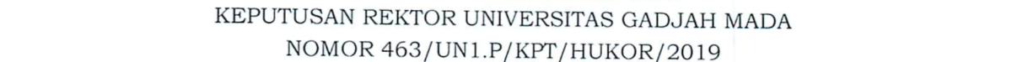
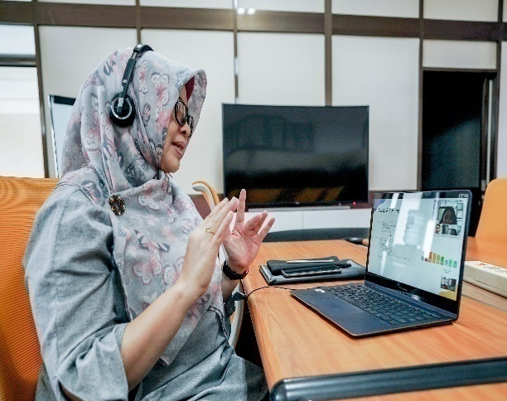
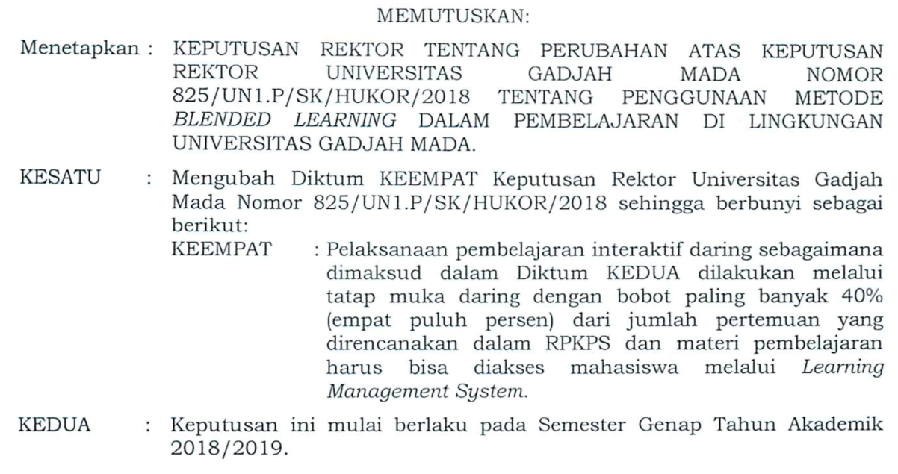
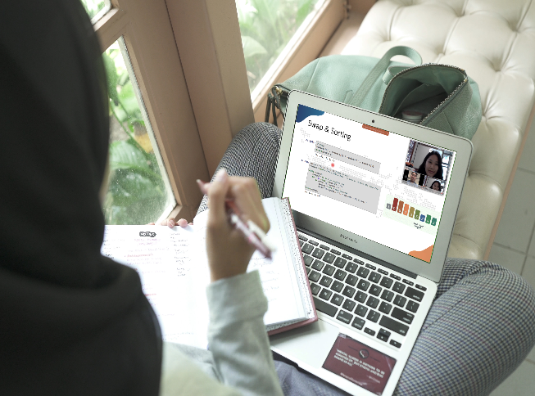

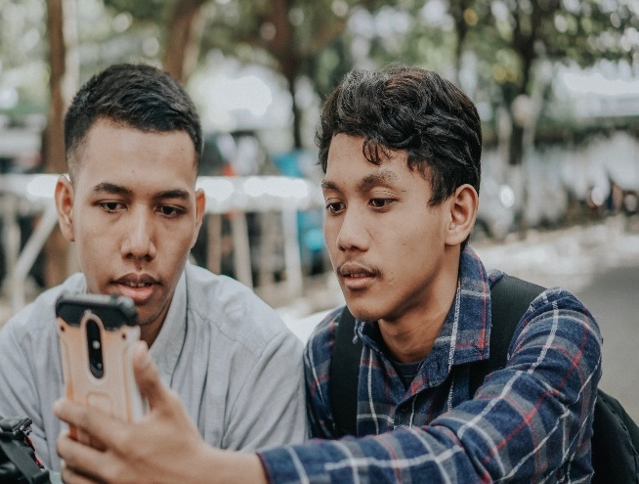


Metode Pembelajaran (Blended Learning)
Pembelajaran interaktif dalam jaringan berbobot paling banyak 40% dari jumlah pertemuan yang direncanakan dan memanfaatkan Learning Management System.
Pusat Inovasi dan Kajian Akademik UGM
pika.ugm.ac.id
pikaugm
ugmtalks
UGM Channel
mayong_hs

Slide 28
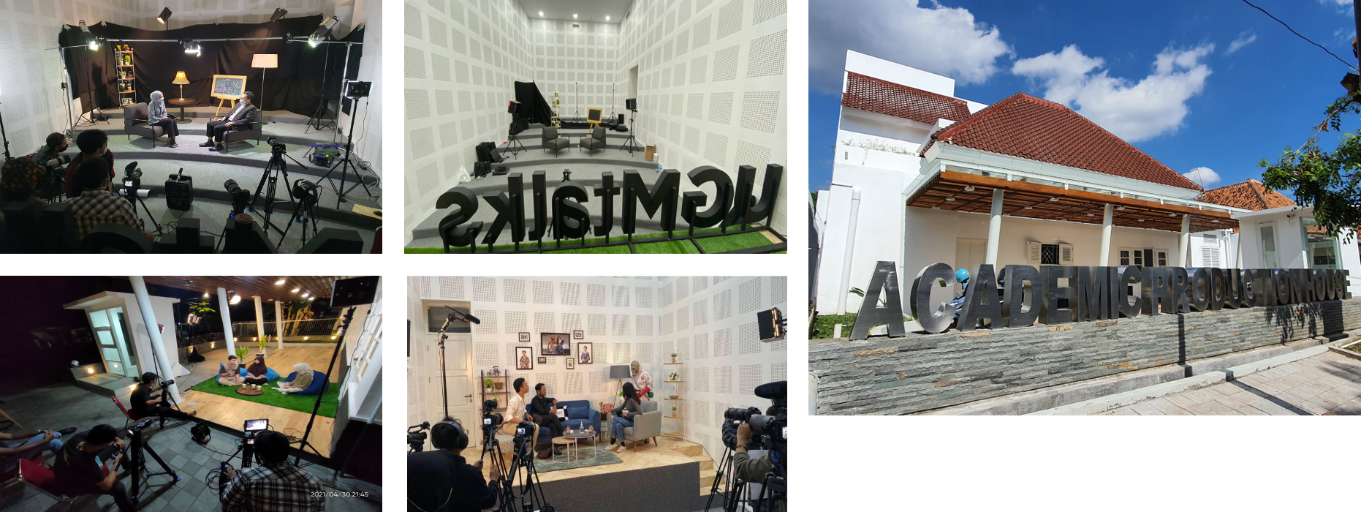
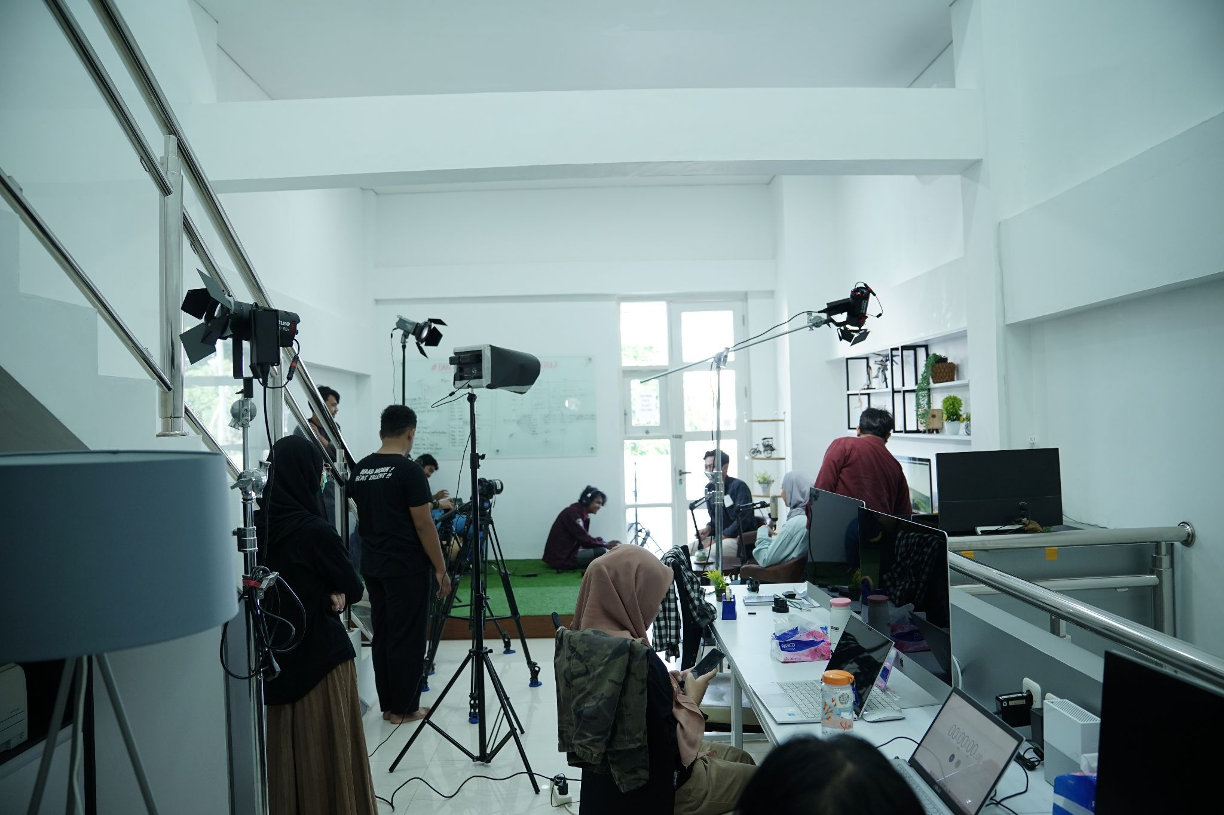
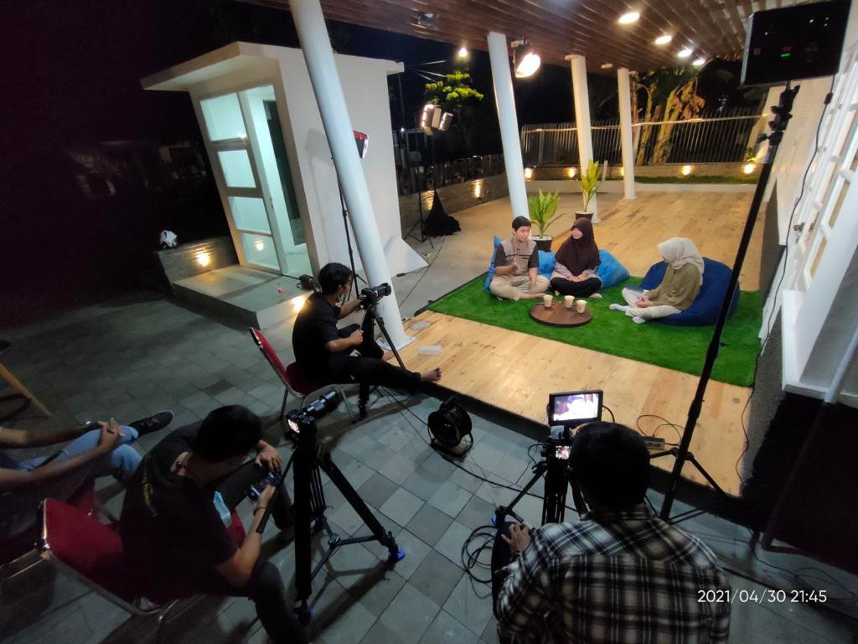
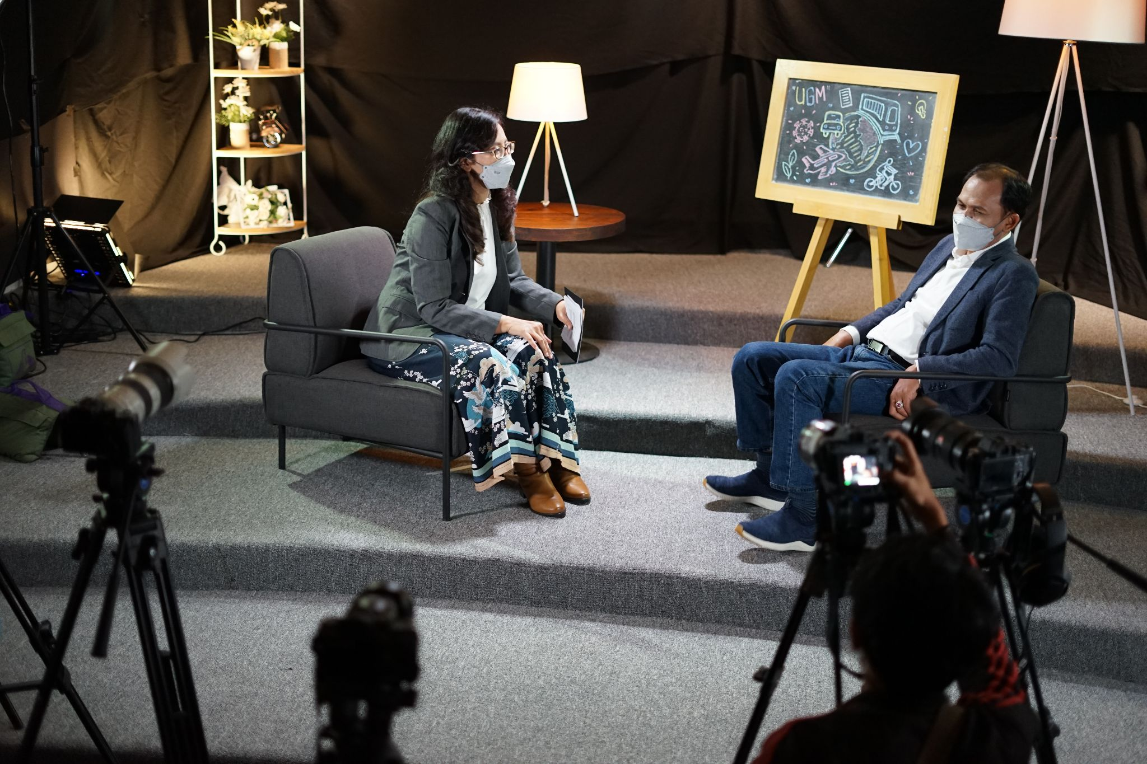
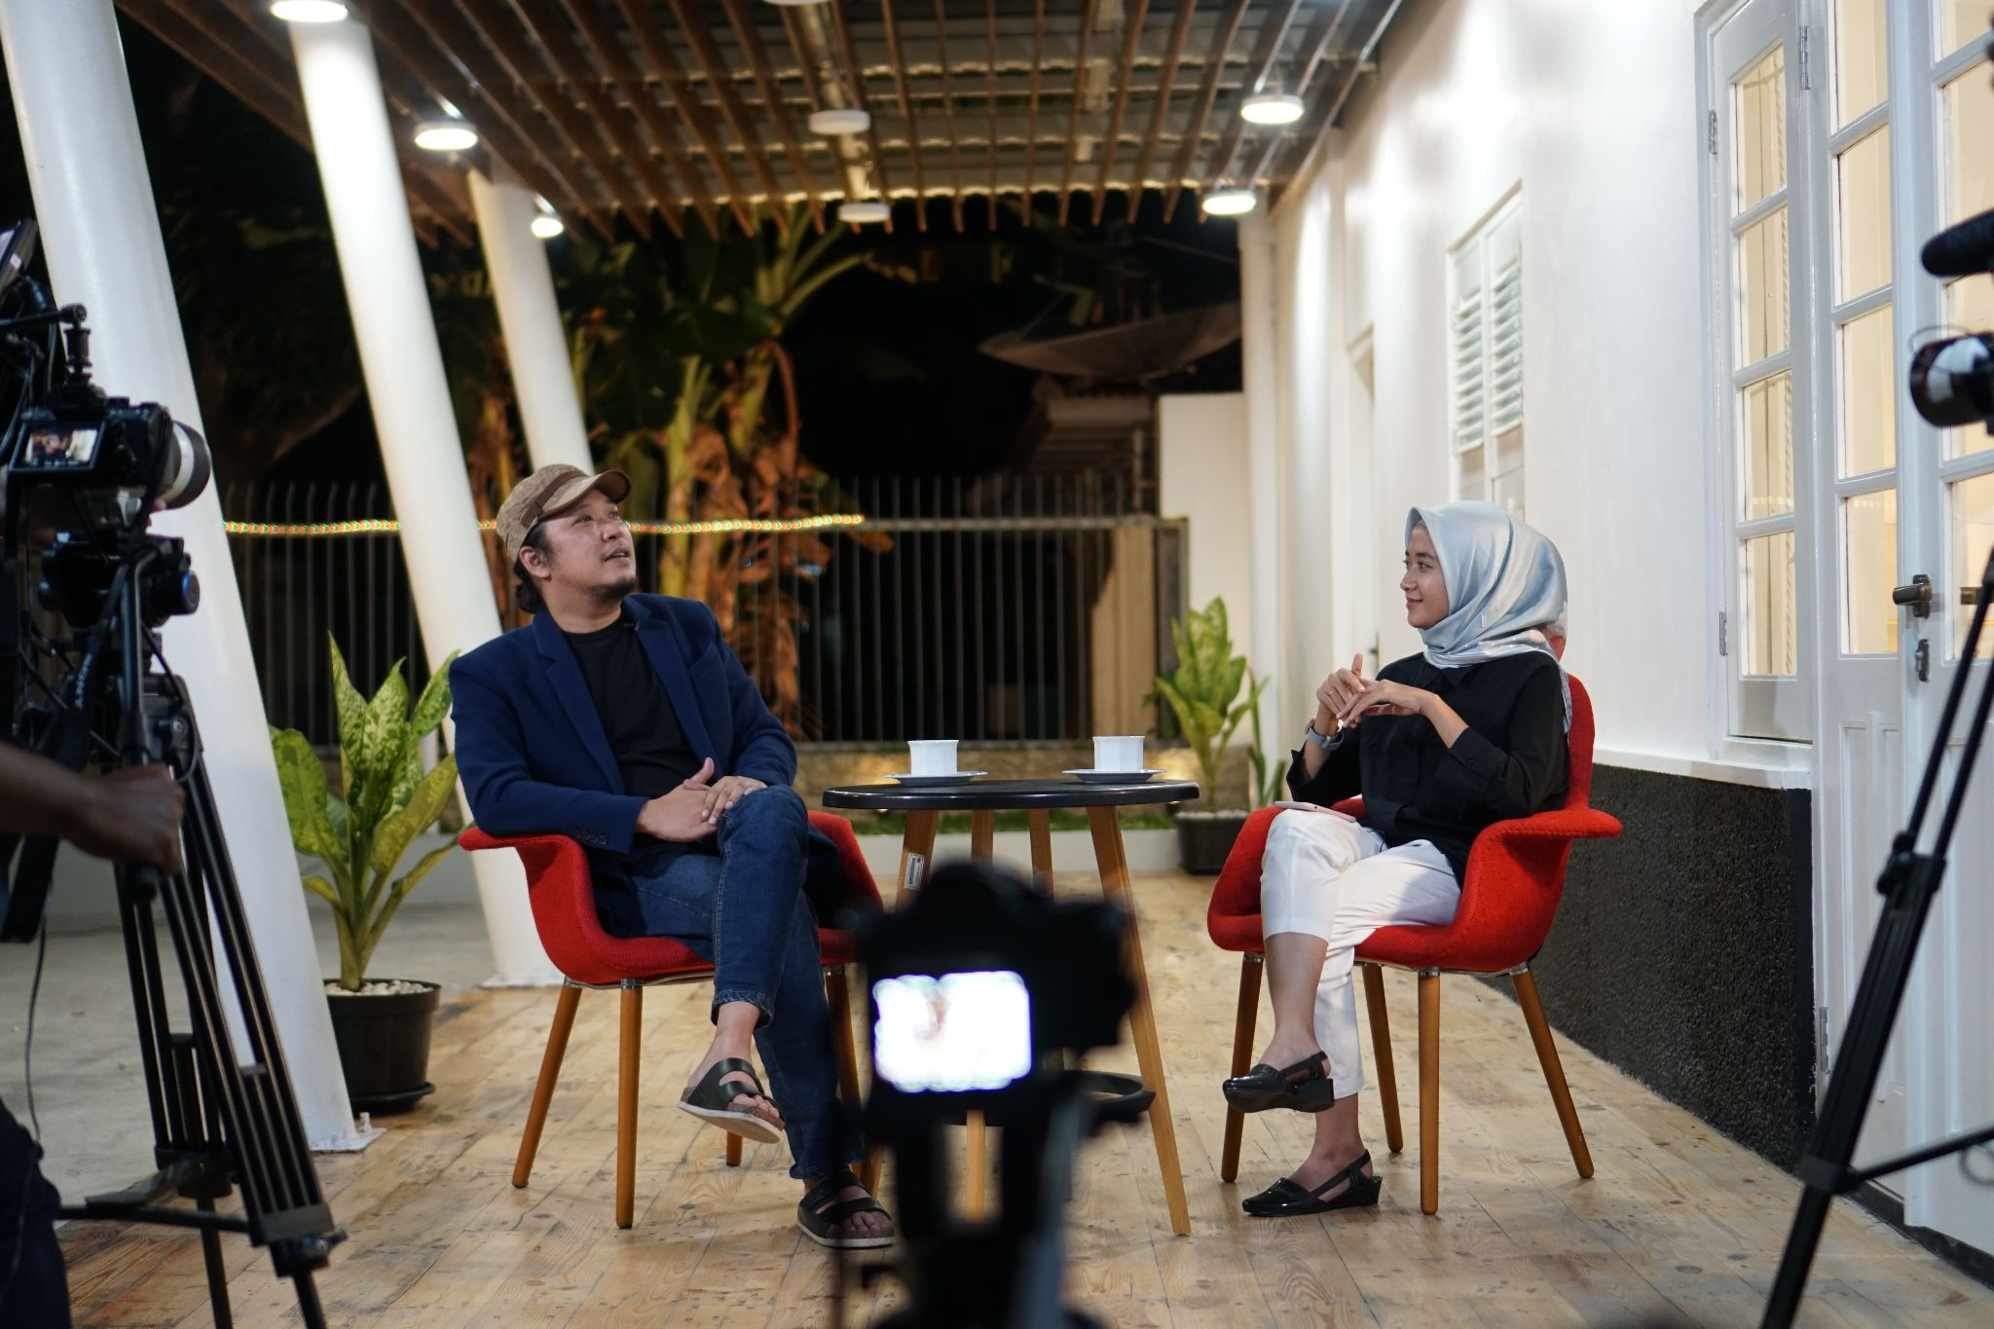
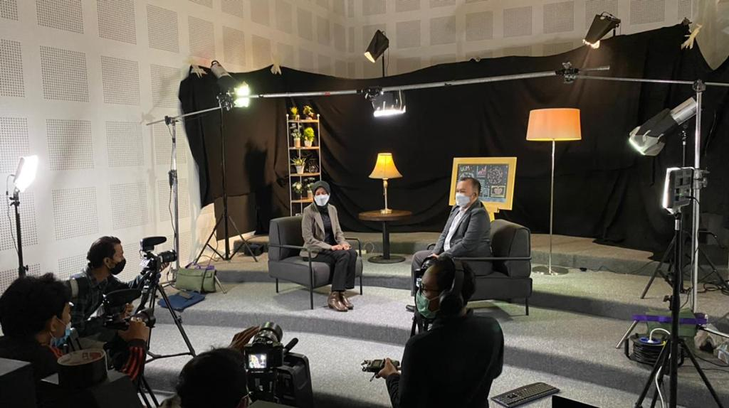
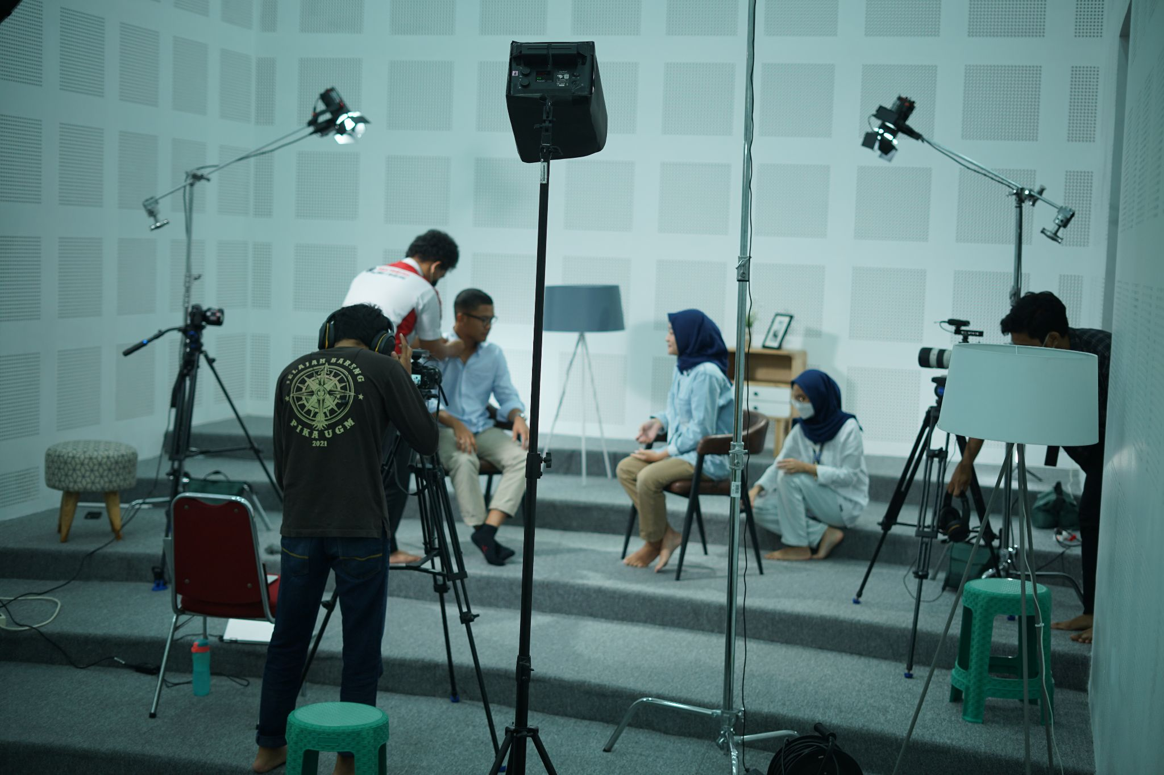
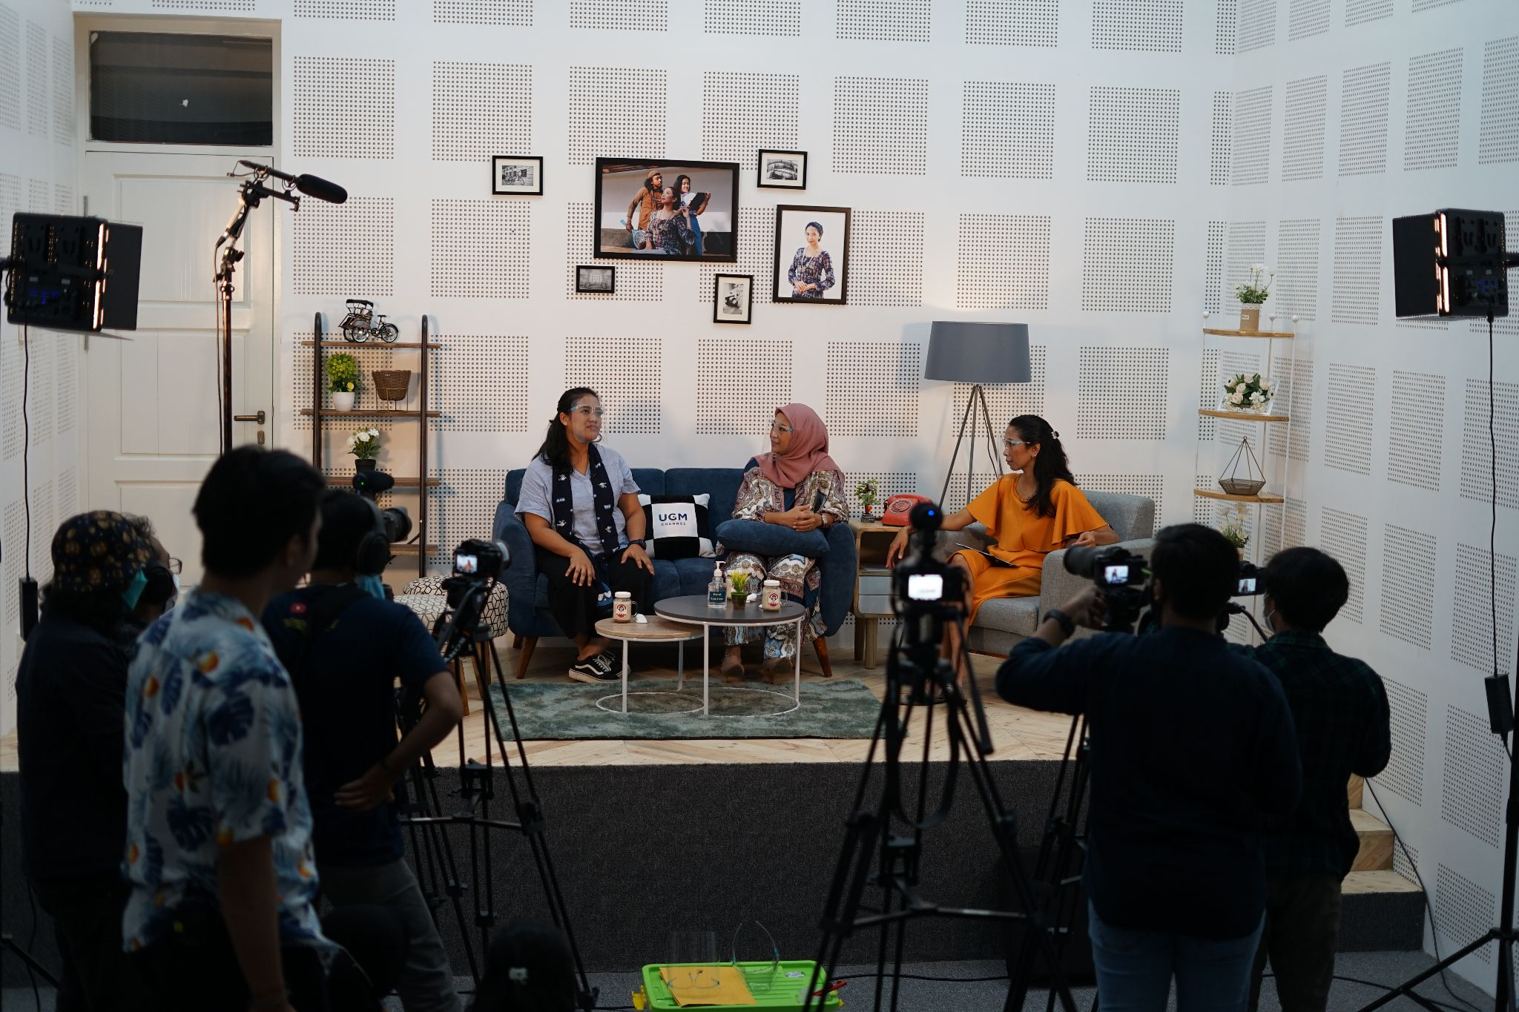
Rumah Produksi Sumber Belajar Internal dan Eksternal

Slide 29


MOOCs (Massive Open Online Courses)
Jumlah MOOC
Mata Kuliah Unggulan fully online: TRANSFORMASI DIGITAL
No Prior Knowledge
Fully Online
MOOC - eLOK - Pembelajaran Sepanjang Masa
1.000
peserta/semester
High Accessibility
Webex Online Interaction
Big Data
Internet of Thing
Artificial Intelligence
Python
Online Assessment System
Various Multi-media Content
Pusat Inovasi dan Kajian Akademik UGM
pika.ugm.ac.id
pikaugm
ugmtalks
UGM Channel
mayong_hs

Slide 30






Co-Learning/Working Space
Pusat Inovasi dan Kajian Akademik UGM
pika.ugm.ac.id
pikaugm
ugmtalks
UGM Channel
mayong_hs

Slide 31











Sumber Belajar Eksternal Melalui Menara Ilmu dan UGM Channel
https://konservasidas.id
http://smart-farming.tp.ugm.ac.id
https://cloudex.wg.ugm.ac.id

Slide 32
Leadership dalam penjaminan mutu dan peningkatan reputasi.
Education
Research
Community Services
Human Resources, Facilities, Organization, Finance, Information System
Collaboration and Alumni

Slide 33




Tri Dharma Perguruan Tinggi
Lulusan berkarakter dan relevan dengan kebutuhan zaman.
Pendidikan
Penelitian
Untuk peningkatan produktivitas dan ketahanan nasional.
Mendorong percepatan kemajuan masyarakat.
Pengabdian kepada Masyarakat

Slide 34
Sistem Penjaminan Mutu (SPM) Pendidikan Tinggi
SPMI (internal)
Penjaminan mutu internal dilakukan untuk mencapai:
1. Kepatuhan terhadap kebijakan akademik, standar akademik, peraturan akademik, dan manual mutu akademik,
2. Kepastian bahwa lulusan memiliki kompetensi sesuai dengan yang ditetapkan di setiap program studi,
3. Kepastian bahwa setiap mahasiswa memiliki pengalaman belajar sesuai dengan spesifikasi program studi, dan
4. Relevansi program pendidikan dan penelitian dengan tuntutan masyarakat dan stakeholders lainnya.
SPME (eksternal)
SPME atau akreditasi adalah kegiatan penilaian untuk menentukan kelayakan program studi dan perguruan tinggi. Dengan perkataan lain, akreditasi program studi adalah kegiatan penilaian untuk menentukan kelayakan program studi, sedangkan akreditasi perguruan tinggi adalah kegiatan penilaian untuk menentukan kelayakan perguruan tinggi.

Slide 35



Pengakuan Eksternal (1)

Slide 36


Pengakuan Eksternal (2)
Tahun | 2014 | 2015 | 2016 | 2017 | 2018 | 2019 | 2020 | 2021 | 2022 | 2023
Peringkat QS WUR | 549 | 561 | 555 | 524 | 403 | 391 | 320 | 354 | 254 | 231
Overall Score | 26,1 | 26,8 | 26,8 | 24,4 | 30,2 | 28,6 | 33,2 | 37,4 | 38,3 | 40,2
Peringkat UGM di QS WUR
UGM Menjadi Bagian Konsorsium Dunia

Slide 37



Pengakuan Eksternal (3)

Slide 38
Catatan Penutup
Kemajuan teknologi yang sangat cepat harus diikuti dengan inovasi sistem pembelajaran untuk memaksimalkan hasil pembelajaran dan peningkatan relevansi lulusan dengan dunia kerja.
1
Peran pemimpin akademik sangat diperlukan dalam menentukan arah perubahan institusi pendidikan dengan kebijakan dan dukungan implementasinya.
2
Inovasi sistem pembelajaran harus memperhatikan standar global agar lulusan yang dihasilkan diakui oleh dunia internasional.
3
Penjaminan mutu dan peningkatan reputasi merupakan hal penting dan harus menjadi prioritas pimpinan perguruan tinggi.
4

Slide 39

Pustaka:
Akselerasi Inovasi, Relevansi, dan Kontribusi Universitas Gadjah Mada untuk Bangsa dan Kemanusiaan, Memorandum Akhir Jabatan Rektor UGM 2017-2022.
Penyusunan Kurikulum Pendidikan Tinggi di Era Industri 4.0 untuk Mendukung MBKM, Kemendikbudristek 2022.
Sikap Mental dan Etika Profesi Teknik, Edisi XIII Tahun 2014, Fakultas Teknik UGM.
Berbagai Sumber.
Terima Kasih

